Slide 1
Аспекты декларирования доходов от сдачи в аренду недвижимости. Выбор режима налогообложения для физических лиц
УПРАВЛЕНИЕ ФЕДЕРАЛЬНОЙ НАЛОГОВОЙ СЛУЖБЫ ПО Г. СЕВАСТОПОЛЮ
Начальник отдела камерального контроля НДФЛ и СВ №2
Балуева Наталья Борисовна
20.06.2024

Slide 2


Сдача в аренду имущества, способ налогообложения
Физическое лицо
(3-НДФЛ)
.
Индивидуальный
предприниматель (3-НДФЛ, УСН, ПСН)
«Самозанятый»
гражданин (НПД)

Slide 3

Сдача в аренду имущества, факторы деятельности
Регулярность получаемых доходов
Статус помещения: жилое или нежилое
Факт использования труда наемных работников
.

Slide 4

Сдача в аренду имущества: доход и период
С любой суммы полученного дохода от сдачи в аренду гражданам необходимо уплачивать налог
.
Не имеет значения
количество дней или месяцев в году, в течение которых осуществлялось предоставление внаём имущества

Slide 5

Сдача в аренду имущества, физическое лицо (3-НДФЛ)
Жилое недвижимое имущество (квартира)
.
Сезонный характер сдачи в аренду (нерегулярный)
Декларация 3-НДФЛ в статусе физического лица (код 760)

Slide 6
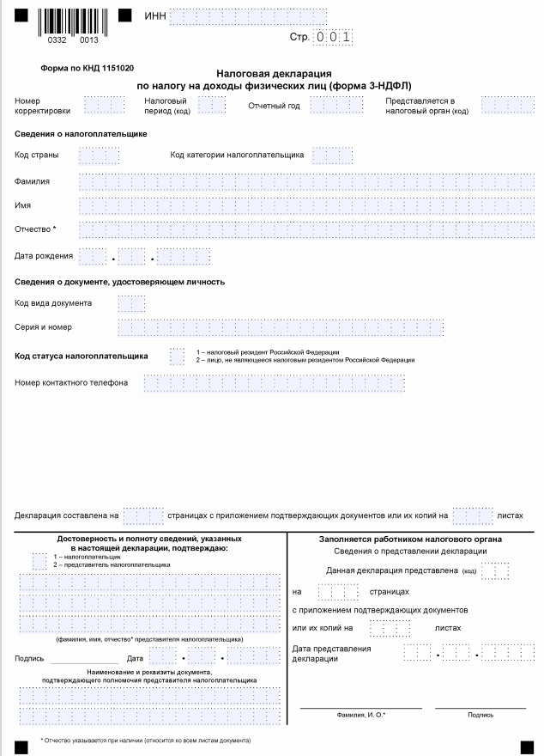


Декларация по форме №3-НДФЛ за 2024 год
Основание: приказ ФНС
Срок предоставления декларации -
не позднее 30 апреля 2025 года
Срок уплаты налога -
не позднее 15 июля 2025 года

Slide 7

Сдача в аренду имущества, физическое лицо декларация (3-НДФЛ), преимущества заполнения в ЛК
Заполнение декларации с минимальными затратами времени и усилий, часть данных заполняется автоматически
.
Интуитивно понятный интерфейс, не требуется искать действующую форму декларации, достаточно выбрать год
Нет необходимости посещения налогового органа, отслеживание статуса приема и камеральной проверки декларации

Slide 8


Сдача в аренду имущества: ИП; СЗ (НПД)
Регистрация в статусе индивидуального предпринимателя
(3-НДФЛ, УСН, ПСН)
Регистрация в качестве «самозанятого» гражданина (НПД)
.
Получение дохода от аренды жилого на регулярной основе

Slide 9

Сдача в аренду имущества, ИП
Получение дохода от аренды нежилого (коммерческого) имущества
Получение дохода на регулярной основе, систематическое извлечение дохода
.
Регистрация в качестве
ИП обязательна !

Slide 10


Сдача в аренду имущества, преимущества СЗ (НПД)
Регистрация онлайн, автоматически
Нет обязанности по сдаче декларации
.
Ставки: ФЛ – 4 %; ИП, ЮЛ – 6 %
Налоговый вычет – 10 000 рублей
Не требуется нести расходы по ККТ
Нет обязанности уплачивать СВ

Slide 11

Сдача в аренду имущества, ограничения СЗ (НПД)
!
З
А
П
Р
Е
Щ
Е
Н
О
!
Привлекать труд наемных сотрудников
Превышать получение дохода свыше 2,4 млн. рублей
.
Сдавать в аренду нежилое имущество

Slide 12


Сдача в аренду имущества: регистрация СЗ (НПД)
Регистрация в мобильном приложении «Мой налог» (прямо с телефона)
Регистрация через личный кабинет «самозанятых» на официальном сайте ФНС России (nalog.gov.ru)
.
Способы регистрации для «самозанятых» граждан (НПД)

Slide 13

Сдача в аренду имущества, система налогообложения
Общая система налогообложения
(ИП, 3-НДФЛ, код 720), ставка: 13%; 15%
Упрощенная система налогообложения
(ИП: доходы–расходы; доходы), ставка: 4%; 10%
.
Патентная система налогообложения, ставка 6%, сервис «Расчет стоимости патента»

Slide 14

Ответственность за нарушение: срока предоставления налоговой отчетности, срока оплаты налога
Нарушение | Статья НК РФ | Размер санкции
Неуплата (неполная) уплата налога в установленный срок | статья 122 | штраф 20% неуплаченной суммы налогового платежа
Нарушен срок уплаты | статья 75 | пени за каждый день просрочки платежа в размере 1/300 от ставки рефинансирования
.

Slide 15
Контактная информация
г. Севастополь, ул. Кулакова, 37
г. Севастополь, ул. Пролетарская, 24
.
г. Севастополь, ул. Героев Севастополя, 74
телефон «горячей» линии:
8-800-222-22-22
адрес официального сайта:
nalog.gov.ru

Slide 16
БЛАГОДАРЮ ЗА ВНИМАНИЕ
30 января 2015 года

